Slide 1
BÀI 5
QUÝ TRỌNG THỜI GIAN

Slide 2
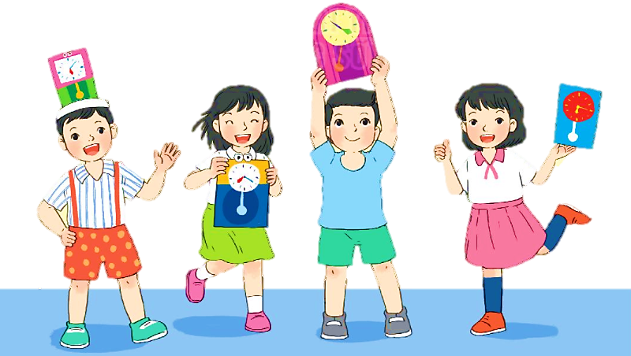
ĐỒNG HỒ QUẢ LẮC
KHỞI ĐỘNG
Tích tắc! Tích tắc! Đồng hồ quả lắc Tích tắc đêm ngày Không ngừng phút giây.
Tích tắc! Tích tắc! Đồng hồ luôn nhắc: Học, chơi, ăn, ngủ Có giờ có giấc.
Tích tắc! Tích tắc! Đồng hồ luôn nhắc Từng phút từng giờ Quý hơn vàng bạc.
Tác giả: Đinh Xuân Tửu
Em hãy đọc bài thơ và cho biết: Trong bài thơ, đồng hồ nhắc chúng ta điều gì?

Slide 3
ĐỒNG HỒ QUẢ LẮC
Tích tắc! Tích tắc! Đồng hồ quả lắc Tích tắc đêm ngày Không ngừng phút giây.
Tích tắc! Tích tắc! Đồng hồ luôn nhắc: Học, chơi, ăn, ngủ Có giờ có giấc.
Tích tắc! Tích tắc! Đồng hồ luôn nhắc Từng phút từng giờ Quý hơn vàng bạc.
Tác giả: Đinh Xuân Tửu
Bài thơ nói về chiếc đồng hồ, chiếc đồng hồ là đồ vật chỉ thời gian. Trong bài thơ, đồng hồ nhắc chúng ta phải biết quý trọng thời gian. Vậy vì sao cần biết quý trọng thời gian? Chúng ta cùng vào bài học.

Slide 4
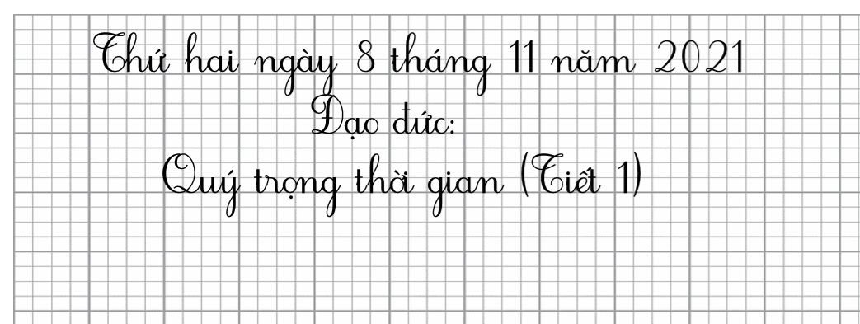
Em hãy viết vào vở Ghi đầu bài

Slide 5
Yêu cầu cần đạt
Nêu được một số biểu hiện của việc quý trọng thời gian.
Nêu được vì sao phải quý trọng thời gian.
Thực hiện được việc sử dụng thời gian hợp lý.

Slide 6
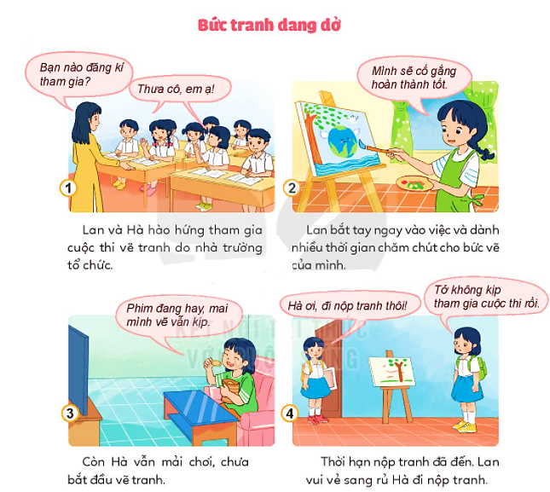
Bức tranh dang dở
KHÁM PHÁ
1
Kể chuyện theo tranh và trả lời câu hỏi:
Lan và Hà hào hứng tham gia cuộc thi vẽ tranh do nhà trường tổ chức.
Lan bắt tay ngay vào việc và dành nhiều thời gian chăm chút cho bức vẽ của mình.
Các em hãy quan sát quan sát tranh và kể chuyện theo tranh cho người thân cùng nghe sau đó trả lời các câu hỏi.
Còn Hà vẫn mải chơi, chưa bắt đầu vẽ tranh.
Thời hạn nộp tranh đã đến. Lan vui vẻ sang rủ Hà đi nộp tranh.

Slide 7
KHÁM PHÁ
1
Kể chuyện theo tranh và trả lời câu hỏi:
Câu chuyện nói về nhân vật nào?
Câu chuyện “Bức tranh dang dở” nói về bạn Hà và bạn Lan. 2 bạn đều tham gia cuộc thi vẽ tranh do trường tổ chức.
Vì sao Lan kịp hoàn thành bức tranh còn Hà bỏ lỡ cơ hội tham gia cuộc thi?
Vì Lan chăm chỉ, dành nhiều thời gian chăm chút cho bức vẽ. Còn Hà mải chơi, bắt đầu vẽ tranh muộn.

Slide 8
1
Kể chuyện theo tranh và trả lời câu hỏi:
KHÁM PHÁ
Theo em, vì sao cần quý trọng thời gian?
Quý trọng thời gian giúp chúng ta hoàn thành công việc với kết quả tốt nhất.

Slide 9
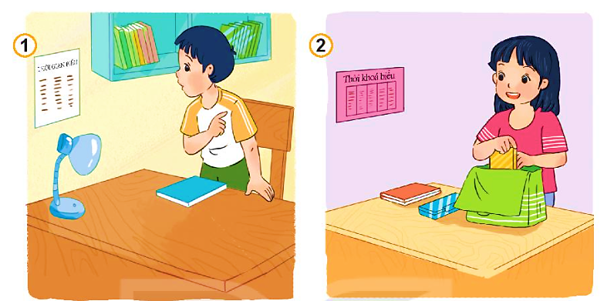
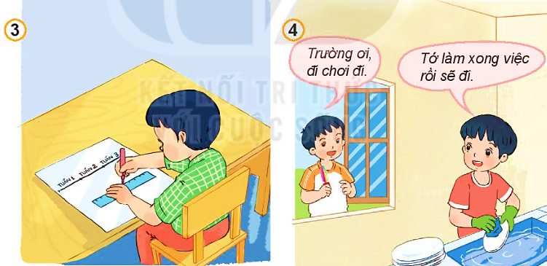
2
Quan sát tranh và trả lời câu hỏi:
KHÁM PHÁ
Nêu nhận xét của em về việc sử dụng thời gian của các bạn trong tranh.
Hải luôn thực hiện các việc trong ngày theo thời gian biểu.
Liên luôn chuẩn bị sách vở từ tối hôm trước.
Huy thường đặt ra kế hoạch học tập và phấn đấu hoàn thành.
Trường luôn hoàn thành xong mọi việc rồi mới đi chơi.
Quý trọng thời gian là biết sử dụng thời gian một cách tiết kiệm và hợp lí.

Slide 10
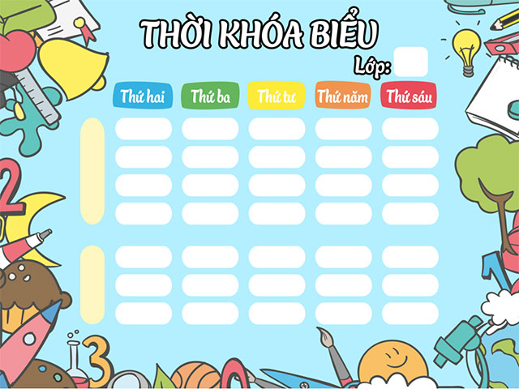
Chia sẻ về những việc em đã và sẽ làm để sử dụng thời gian hợp lí.
Lập và thực hiện thời gian biểu cho hoạt động trong một tuần theo mẫu sau:
VẬN DỤNG
THỜI GIAN BIỂU

